Slide 1
Instalace MS Dynamics NAV 5.0
Stručný návod

Slide 2
Umístění zdrojových souborů pro instalaci
Přes připojení eduroam (podle testů zhruba 8-10 minut)
  https:/is.muni.cz/auth/do/econ/soubory/katedry/kph/MS_Dynamics_NAV.7z
Z počítačů v učebnách nebo z veřejných počítačových učeben
  programs(\\esetw) (Q:) MS_Dynamics_NAV\ .. Všechny soubory v tomto adresáři
Objem stahovaných dat : …. 2 GB

Slide 3
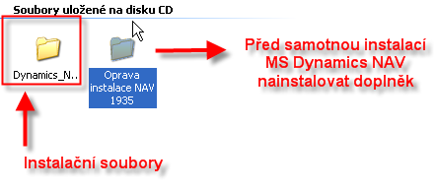

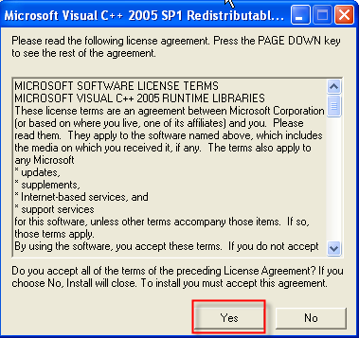
Instalace I
Doplněk se týká C++ a jde
pouze o interní prerekvizitu

Slide 4
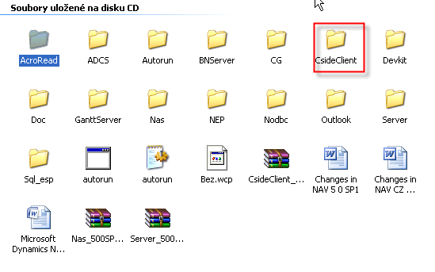
Instalace II
Otevřete podadresář Cside Client ……

Slide 5
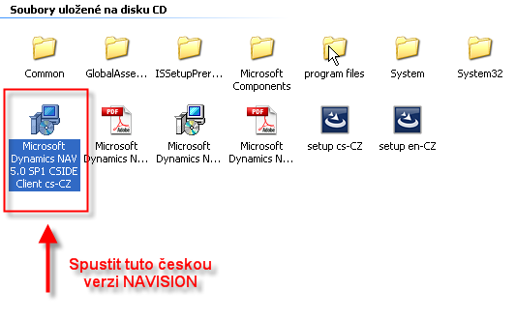
Instalace III

Slide 6
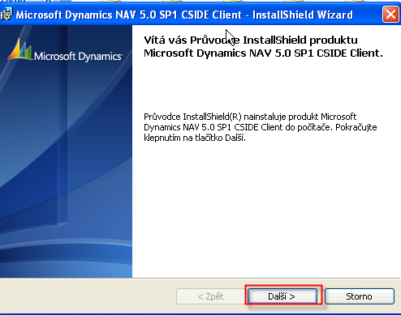
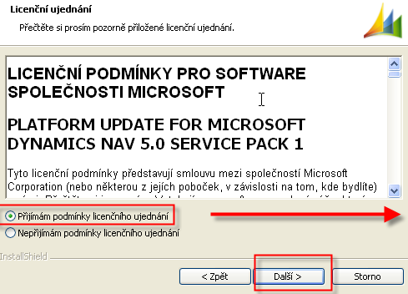
Instalace IV

Slide 7
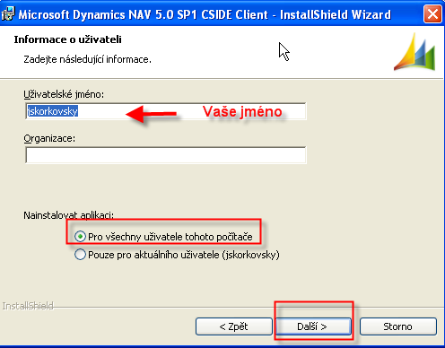
Instalace V

Slide 8
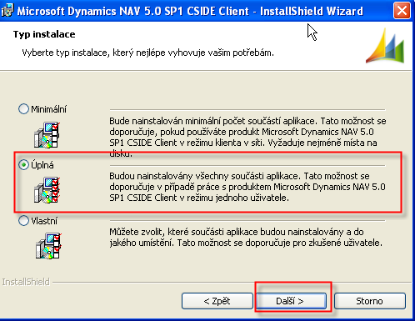
Instalace VI
Dále na požádání spusťte instalaci

Slide 9
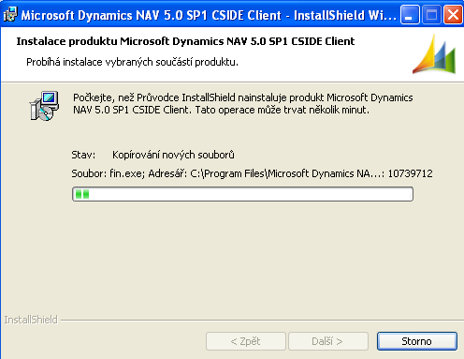
Instalace VII
Tato fáze může trvat několik minut, takže trpělivost…..

Slide 10
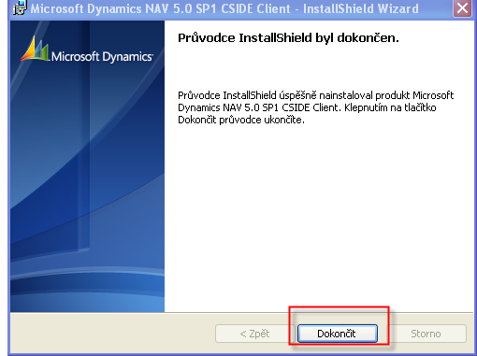
Instalace VIII

Slide 11
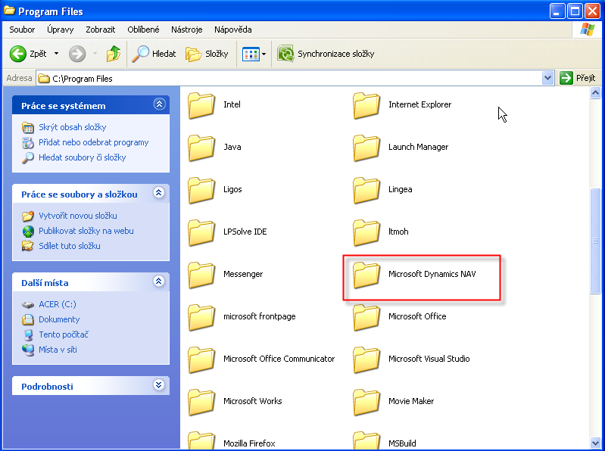
Instalace IX- zástupce na plochu

Slide 12
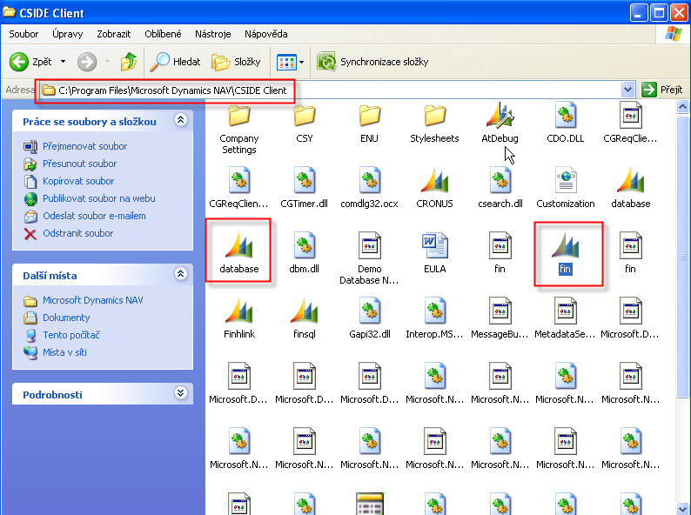
Instalace X –zástupce na plochu

Slide 13
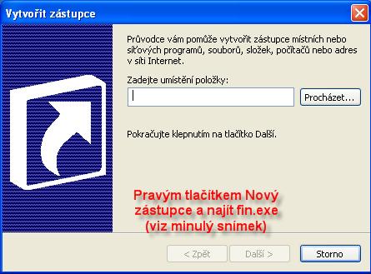
Instalace XI

Slide 14
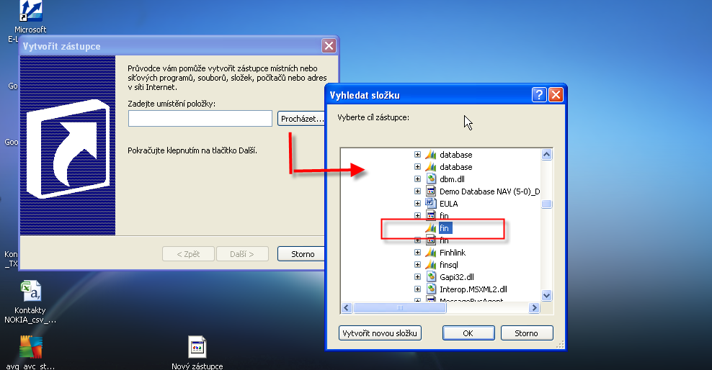
Instalace XII

Slide 15
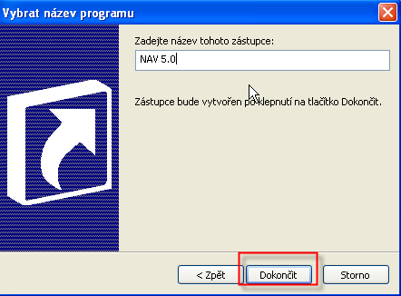
Instalace XIII

Slide 16
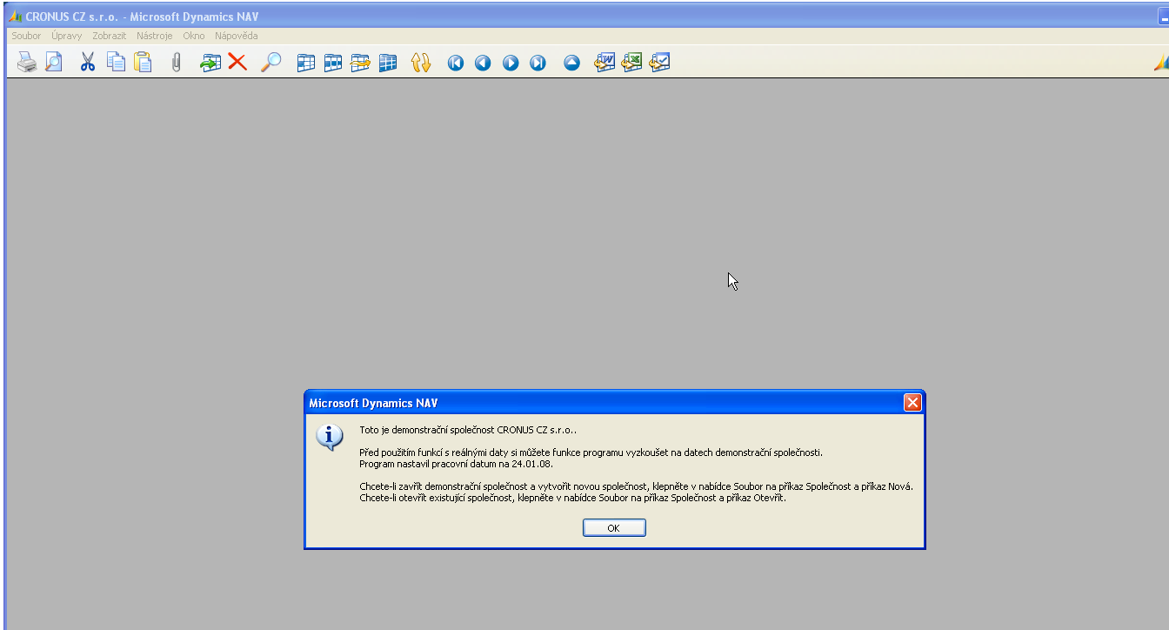
Start MS Dynamics NAV

Slide 17
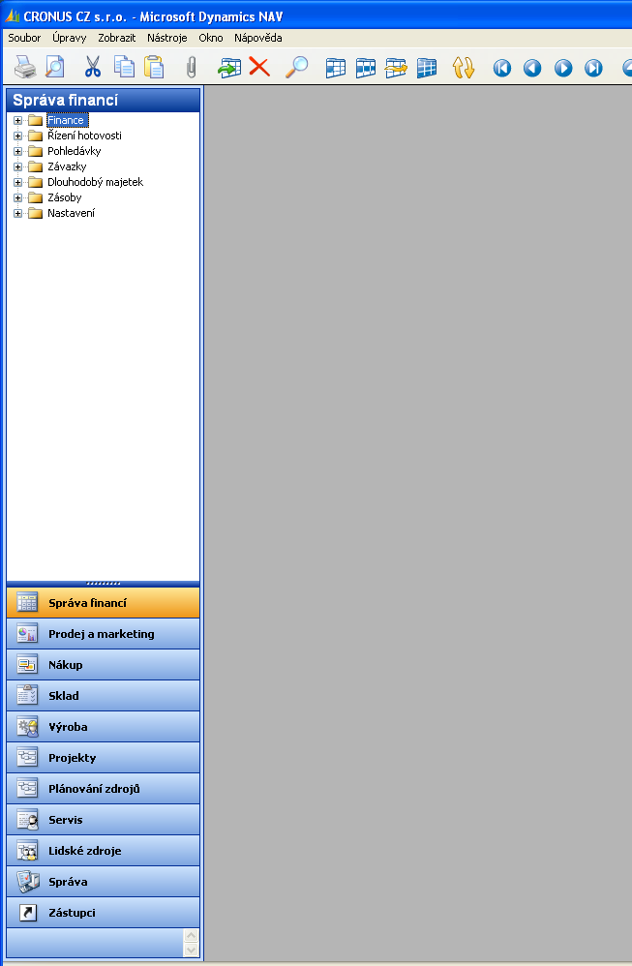
Start MS Dynamics NAV

Slide 18
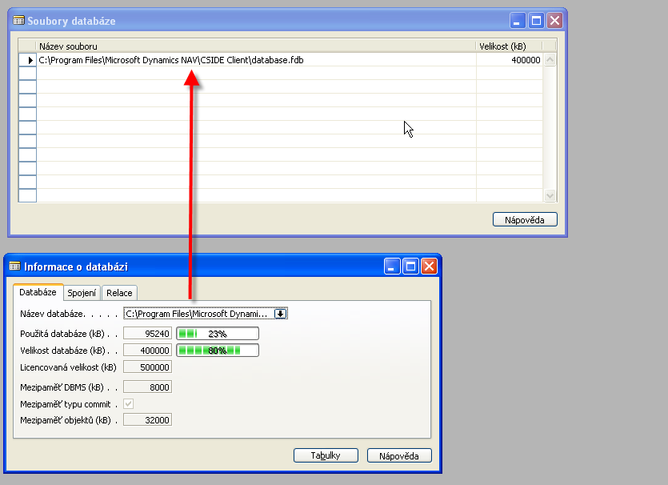
Databáze (pokud se automaticky připojila)
Z menu soubor na horní liště
Připojeno

Slide 19
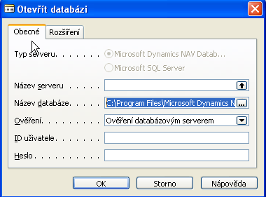
Připojení databáze (pokud se nepřipojila)
Z menu soubor na horní liště Otevřít DB a najít v CSIDE CLIENT
adresáři soubor database.fdb

